Slide 1
Evalueren

Slide 2
Evalueren
Evalueren... om te leren
Theorie, praktijk en attitudes
Product én proces
Objectief en transparant
Evalueren op de werkplek
--> eigen aan het lesgeven in zo’n technisch praktijkvak.

Slide 3
Leerkracht krijgt zicht op het niveau waarop de ll/crst zich bevindt => lesaanpak bijsturen?
Leerling krijgt inzicht in eigen prestaties => zichzelf bijsturen?
lesaanpak bijsturen?
Leerling stimuleren en motiveren
Notes:
https://onderwijs-studentenzaken.vub.ac.be/sites/default/files/ID_Formatieve%20evaluatie%20en%20feedback_2.pdf
Een evaluatie wordt formatief of summatief genoemd, afhankelijk van waarom ze wordt ingezet. Summatieve evaluatie wordt gebruikt om aan de prestatie van studenten een score te kunnen toekennen. Formatieve evaluatie heeft als primair doel bepalen waar studenten staan in hun leerproces, en welke stappen nog nodig zijn om hen de beoogde leerresultaten te laten behalen. Feedback staat bij deze laatste evaluatiefunctie centraal

Slide 4
Evalueren om te leren summatief én formatief
Observatie door leerkracht
Vragen stellen
Wat hebben we vandaag geleerd?
Quiz
Tussentijdse oplevering van een werkstuk
Oefentoets
Leerling wordt even leerkracht
Peerevaluatie
Toegangsticket
Exit card
Zelfevaluatie
…
Notes:
Summatief: bedoeling om een eindbeoordeling op te stellen Formatief: begeleidend bedoeld → hoe kan ik leerlingen verder helpen, mijn lesaanpak bijsturen, remediëring nodig, … Exit card: bij lesslot: Noteer 2 vragen die je nog hebt over dit lesonderwerp/na deze les. Noteer 3

Slide 5
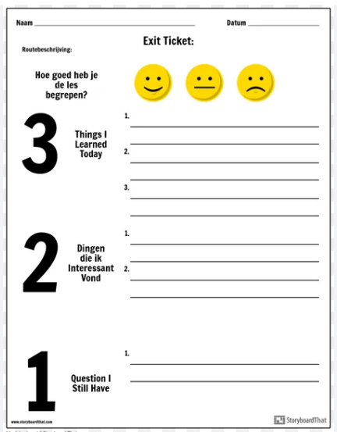
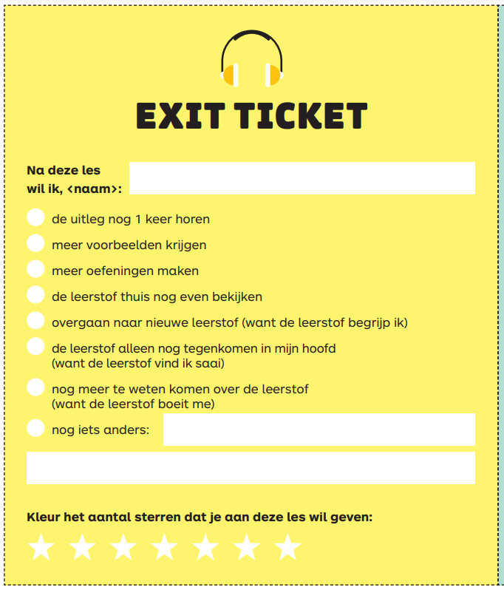
Notes:
Voorbeeld van een Exit Ticket 3 -2 – 1 Bron: https://www.vernieuwenderwijs.nl/sluit-je-les-af-met-een-exit-ticket/ (hier ook meer ideeën voor wat er op een Exit –ticket kan komen).
Voorbeeld van Exit ticket (geel): via Klasse: https://cdn.klasse.be/wp/wp-content/uploads/2018/03/KenP_ExitTicket-2.pdf Meer ideeën voor op een Exit ticket: https://mathequalslove.net/free-exit-ticket-templates/ Voor na een praktijkles? Vb.: Wat moet je zeker onthouden uit deze les wanneer je over 3 jaar zelfstandig (of voor een bedrijf) begint werken?

Slide 6
Evalueren om te leren Formatief evalueren
FEED BACK
Wat heb ik gedaan?
FEED UP
Waar ga ik naartoe? Wat is mijn doel?
FEED FORWARD
Wat nu? Hoe verder?
Notes:
Doel van evaluatie = leren
Tussentijdse feedback: ook zeggen wat wél goed gebeurd of gedaan is.

Slide 7
Wat evalueer je?
Theorie en praktijk
Geïntegreerd
Focus op de praktijk
Notes:
Tot 13u15 Filmpje DIW – examen zwemmen: https://www.youtube.com/watch?v=80eD4g395lg
Hoe lossen jullie dit op? Mogelijkheden: focus op vaardigheden (uitvoeren) vanuit het leerplan, rol van de klassenraad, in acht nemen van leerlijn die er nog (mogelijk) is, …

Slide 8
Wat evalueer je?
Product
Is de handeling goed afgewerkt? Vb.: maten, kwaliteit, afwerkingsgraad, uitzicht, …
Proces
Is de handeling goed uitgevoerd (gaandeweg)? Vb.: veilig, planmatig, …
Attitudes
Voor harde sector nog weinig studierichtingspecifieke attitudes? Valt onder de basisvorming.
Wel LPdoel: veiligheid en ordelijk werken.
Onder doel ‘De leerlingen hanteren houtbewerkingsmachines.’ komt bvb wel
Uitvoeren van kwaliteitscontroles
Ondernemen van actie bij onvoorziene omstandigheden of problemen
Notes:
Vraag: Waar plaats je vaardigheden?

Slide 9
Theorie, praktijk én attitudes Proces én product

Slide 10
Objectief en transparant
Gedragsindicatoren = wat wil je zien/horen?
Met behulp van de beroepskwalificaties
Vb.: Uit de beroepskwalificatie 'elektromechanicien'

Slide 11
Notes:
Naast wekelijkse rapporteren (bvb.: schaafwerk – hoe verliep dat deze week ) – hier een voorbeeld van GISO Machelen waarbij per project wordt beoordeeld. Van bij de start beoordelingscriteria meegegeven. Vaak in gesprek met ll ingevuld om score te duiden → ook feedforward: als de ll nu niet gewerkt heeft volgens de veiligheidsvoorschriften, hoe kan hij/zij dat dan doen bij een volgend project;
Eventwicht bewaren tussen gedetailleerd evalueren/feedbackgeven en arbeidsintensiviteit van de leerkracht.

Slide 12
Objectief en transparant
Maak verwacht gedrag concreet
Omschrijf de schaal waarop je scoort (OV/V/G/ZG) of hoe je tot een score zal komen.
Soms weinig schaal:
Per niveau (goed/voldoende/onvoldoende) een omschrijving = rubric

Slide 13
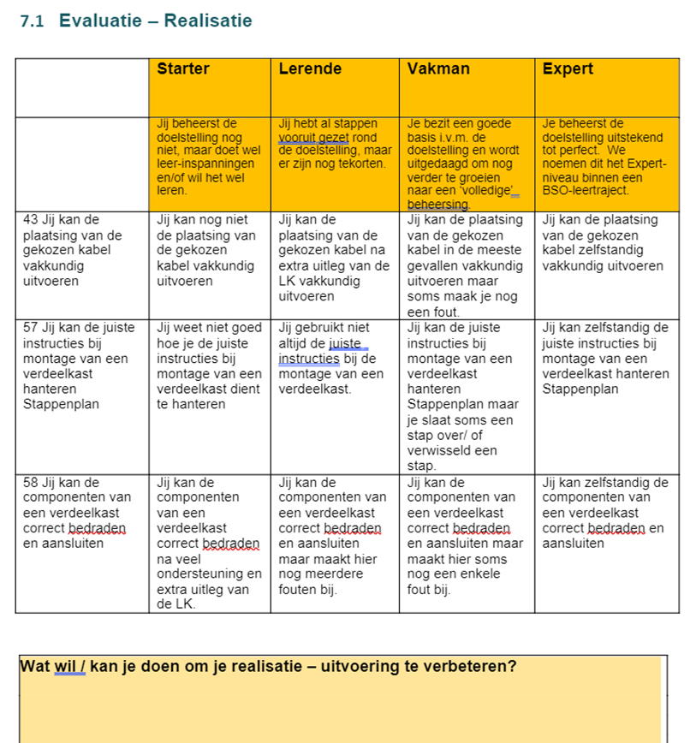
Rubric voor proces en product
Voordeel:
Éénmaal je het hebt: snel
Duidelijk naar lln toe
Nadeel:
Moeilijk op te stellen
Veel onder 1 noemer
Hier: is niveau 'lerende' geslaagd?

Slide 14
Rubric bij attitudes
Cfr. SAM-schaal: Schaal voor meting van attitudes en vaardigheden.
‘goed’ is gewenste output --> verwoording!
Selectie maken per les/project!

Slide 17
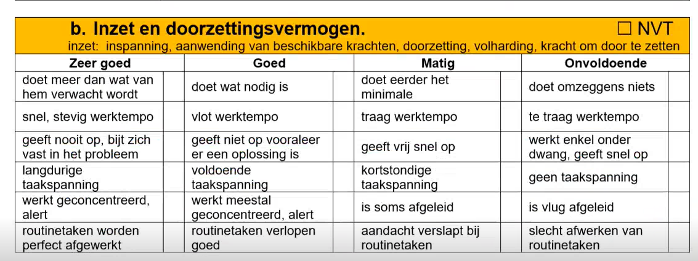

Slide 18
Evalueren op de werkplek
Stages
Duaal leren
== > Werkplekleren

Slide 19
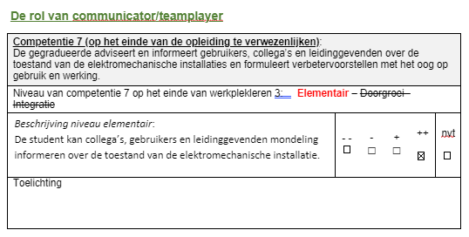
Verwachtingen verduidelijken
ll – werkplek - leerkracht

Slide 20
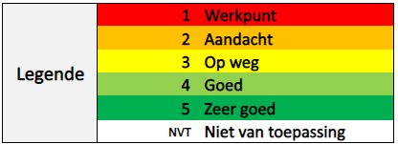
Verwachtingen verduidelijken

Slide 21
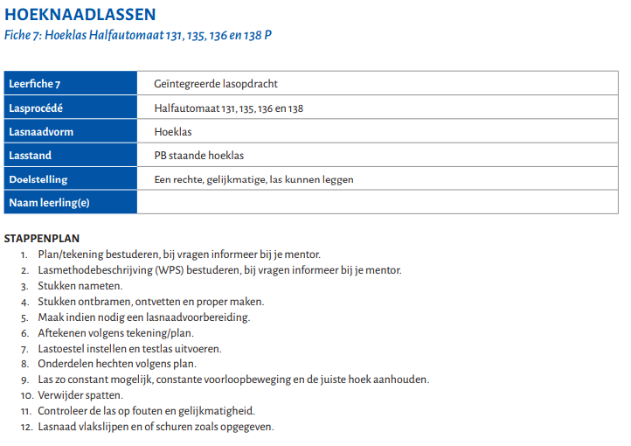
Werkplekleren evalueren Agoria
Notes:
Bron: https://duaaltech.be/leermateriaal/

Slide 22
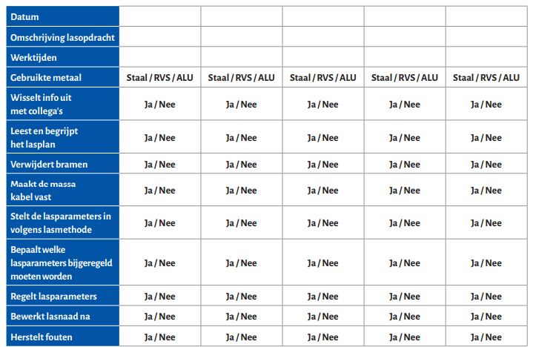

Slide 23
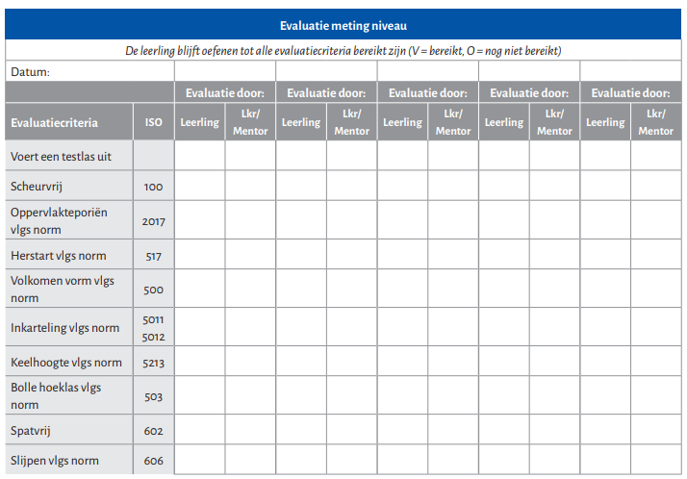

Slide 24
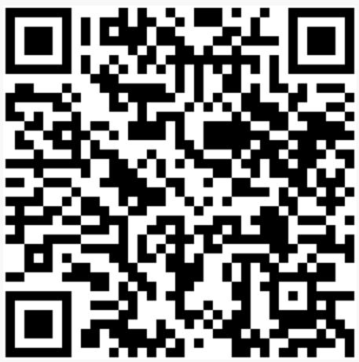
Voorsprongfondsproject
Vakdidactiek nijverheidsvakken
2de en 3de graad, A- en AD-finaliteit
https://www.vlaamsehogescholenraad.be/nl/vakdidactiek
Notes:
Voorbeelden zijn ook terug te vinden op deze databank.

